Slide 1
e – Zone
지식공유 플랫폼

Slide 2
목차
구현 현황
화면설계 및 구현
금주 FeedBack 및 차주 계획

Slide 3
구현 현황
지식공유 플랫폼

Slide 4
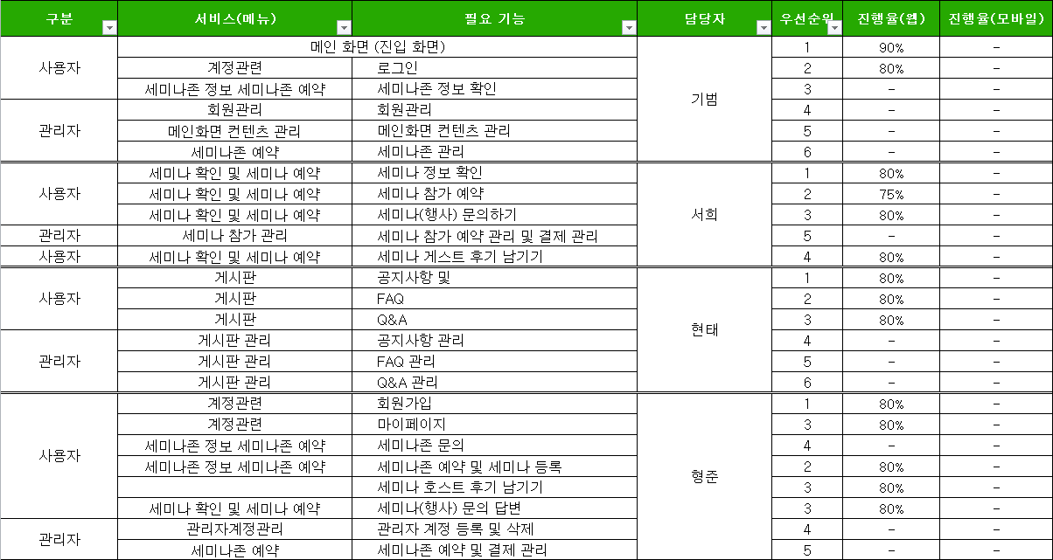
요구사항 정의서 (개괄)

Slide 5
화면 설계 및 구현
지식공유 플랫폼

Slide 6

권기범
화면 설계서

Slide 7
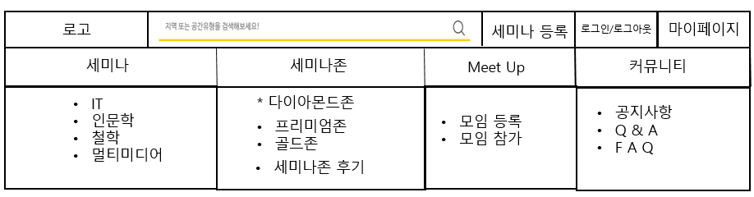
[화면설계] 사용자 – 웹 - 메인페이지 - HEADER
화면코드
kb_user_w_mainHeader
1
#
1 | 메인 헤더 페이지 - 로고와 검색창, 알림 모달창, 메뉴바 구현
2 | 세미나존 - 세미나존 마다의 특징을 설명해주는 페이지
3 | 추천 세미나 등록 수가 가장 많은 순서대로 해당 세미나가 노출이 됨
4 | 메인 Footer 페이지 - 회사 정보를 나타냄
5 | 캐러셀 배너 - 인기 많은 세미나 홍보 이미지를 캐러셀 배너로 노출 시킴

Slide 8
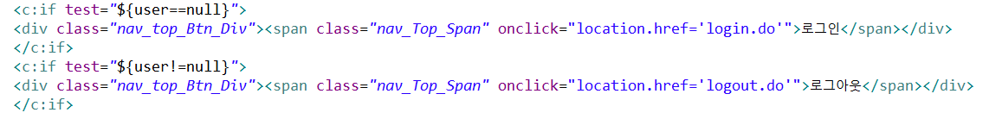
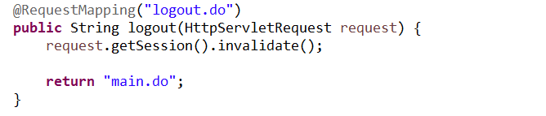
[화면구현] 사용자 – 웹 - 메인페이지 - HEADER
화면코드
kb_user_w_mainHeader

Slide 9
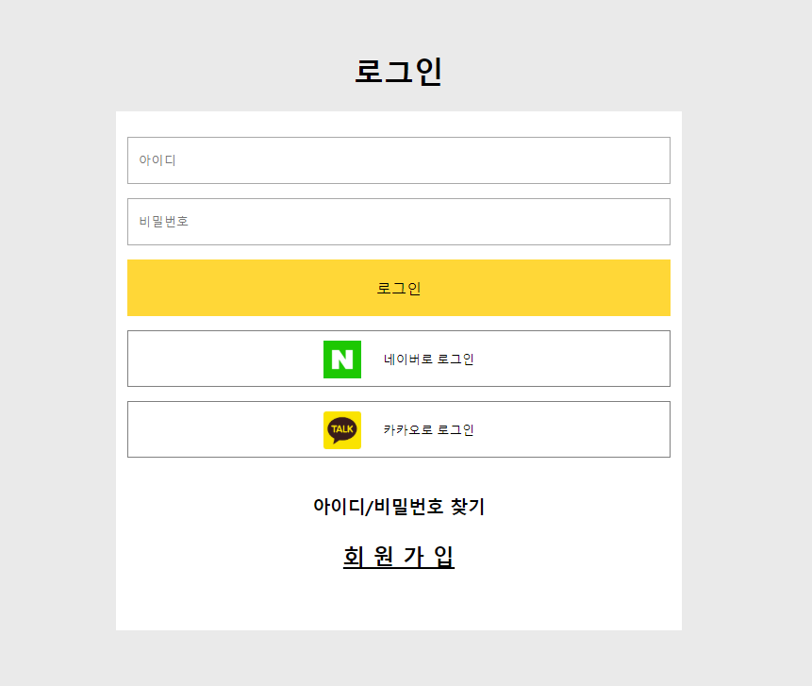
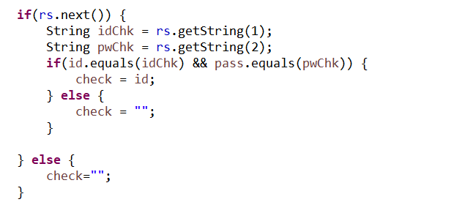
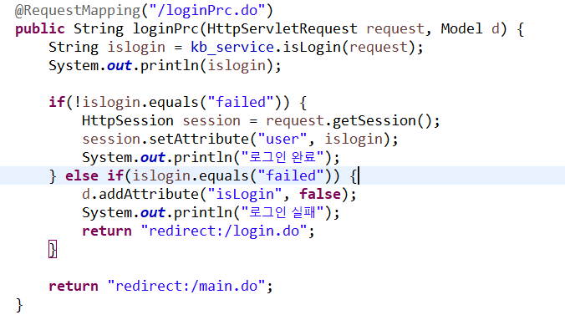
[화면구현] 사용자 – 웹 - 로그인 페이지

Slide 10
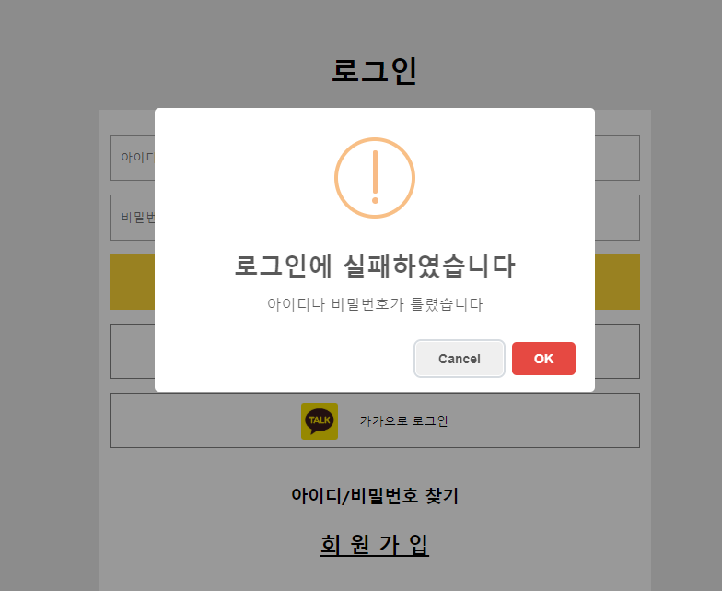
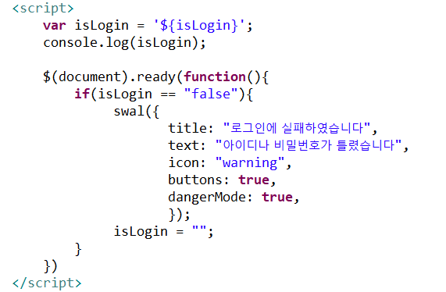
[화면구현] 사용자 – 웹 - 로그인 페이지 – 로그인 실패

Slide 11
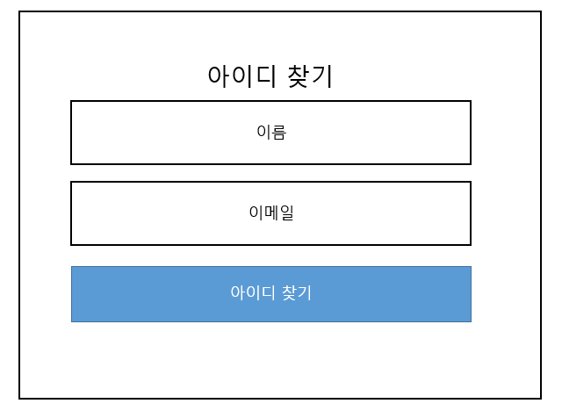
[화면설계] 사용자 – 웹 – 아이디 찾기
화면코드
kb_user_w_findId
#
1 | 이름과 이메일을 기준으로 해당 아이디를 찾는다

Slide 12
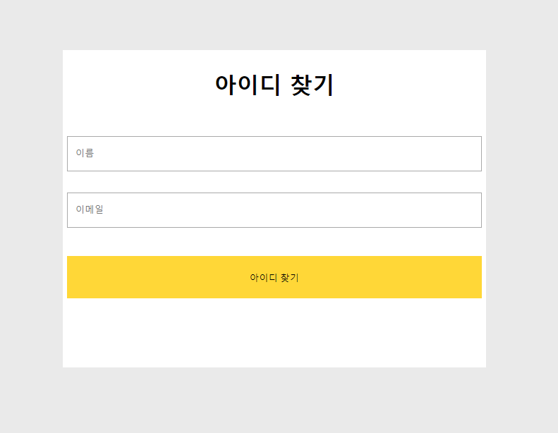
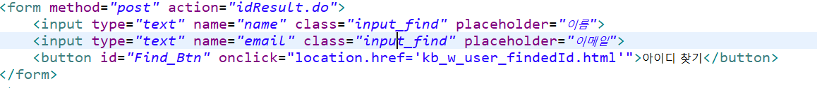
[화면구현] 사용자 – 웹 – 아이디 찾기

Slide 13
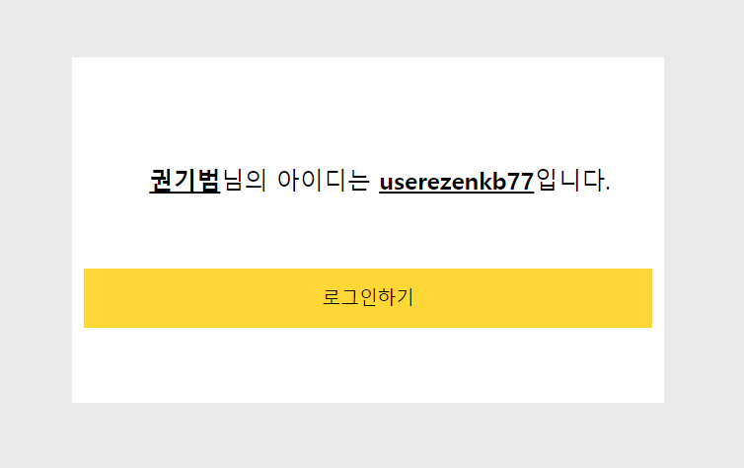
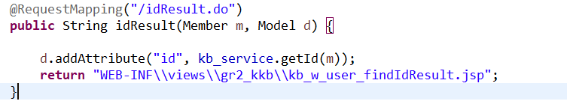
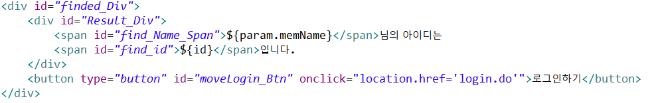
[화면구현] 사용자 – 웹 – 아이디 찾기 - 결과

Slide 14
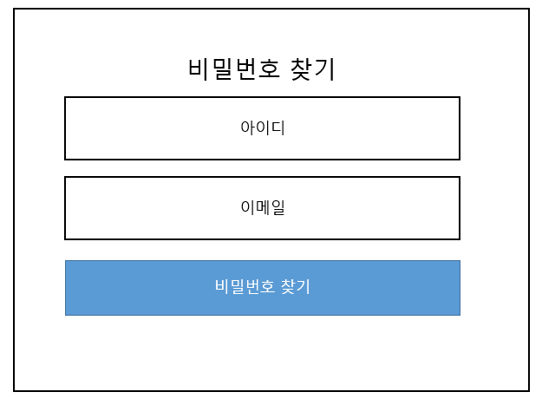
[화면설계] 사용자 – 웹 – 비밀번호 찾기
화면코드
kb_user_w_findPass
#
1 | 아이디와 이메일을 비교하여 비밀번호 변경 처리 프로세스로 이동한다

Slide 15
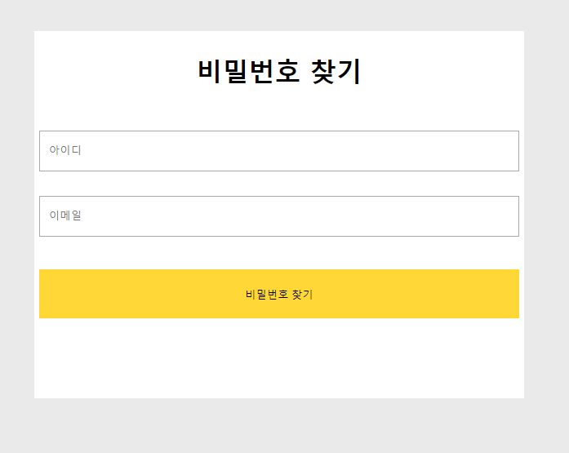
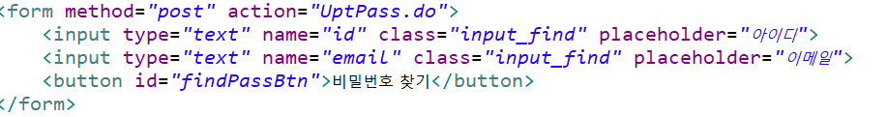

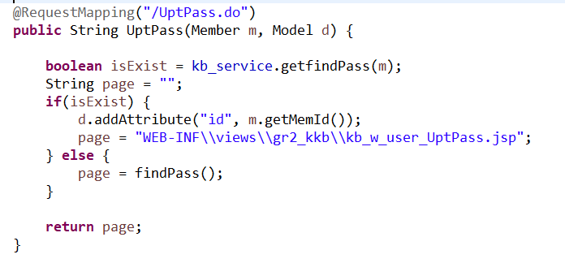
[화면구현] 사용자 – 웹 – 비밀번호 찾기

Slide 16
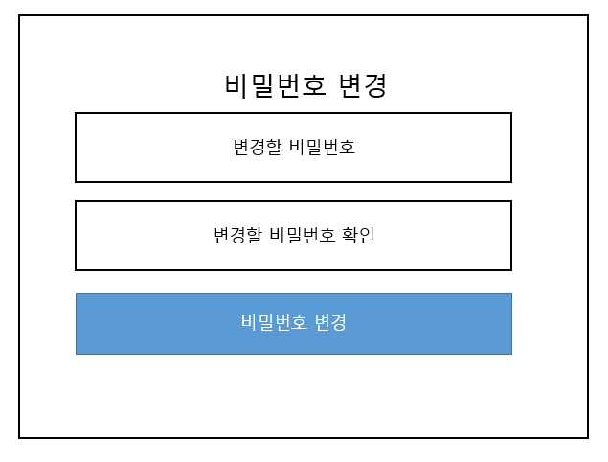
[화면설계] 사용자 – 웹 – 비밀번호 변경
화면코드
kb_user_w_findPass
#
1 | 변경할 비밀번호와 비밀번호 확인 일치를 확인하여 비밀번호 처리 프로세스로 이동한다.

Slide 17
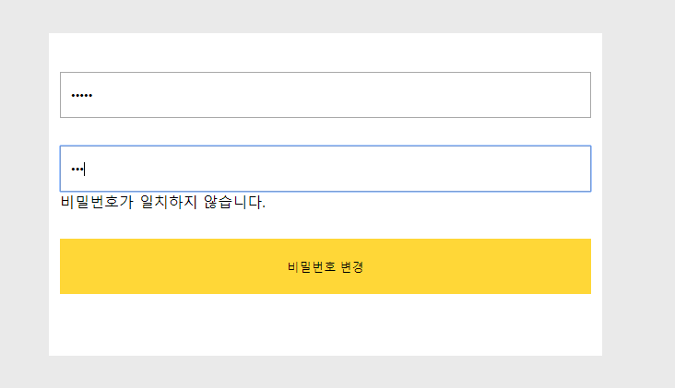
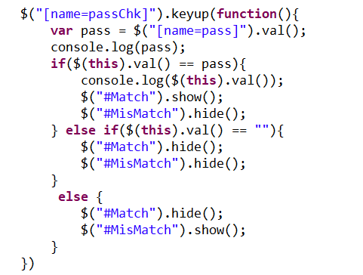
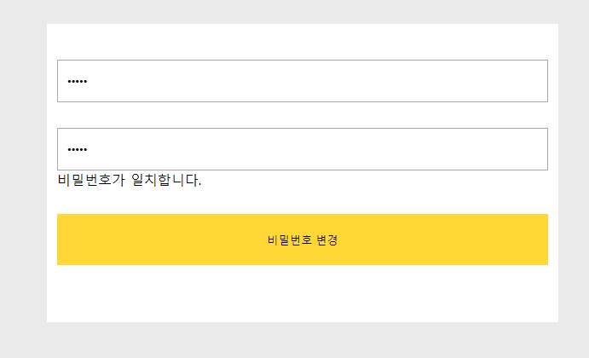
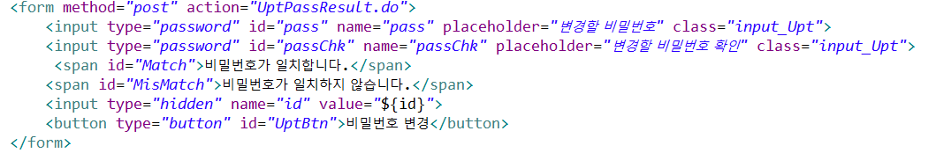
[화면구현] 사용자 – 웹 – 비밀번호 변경

Slide 18
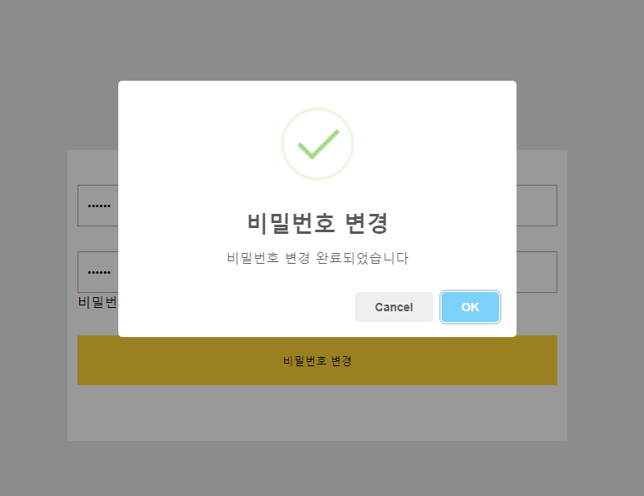
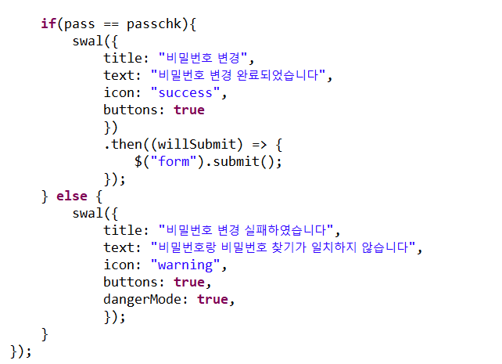
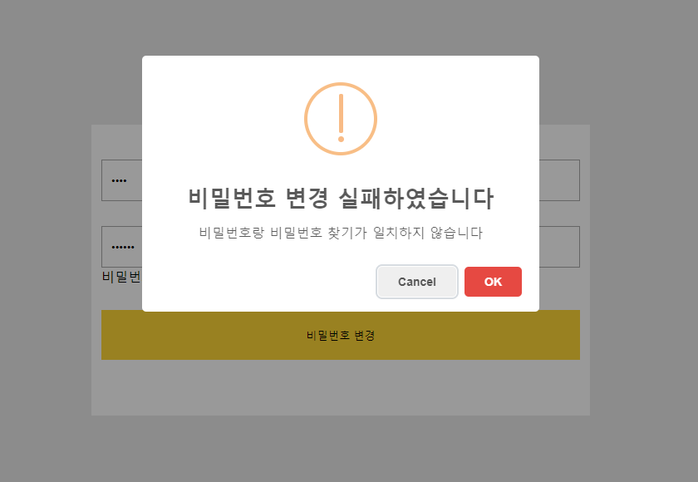
[화면구현] 사용자 – 웹 – 비밀번호 변경 완료 및 실패

Slide 19
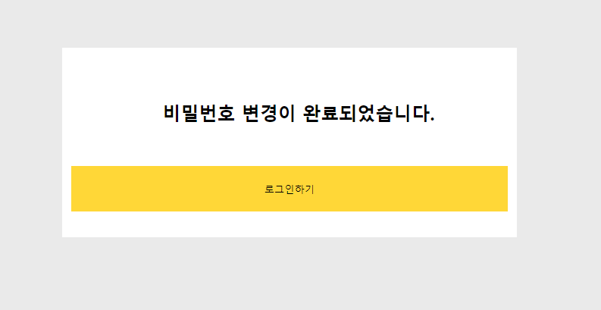
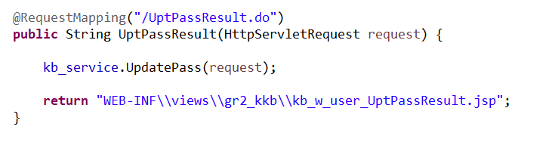
[화면구현] 사용자 – 웹 비밀번호 변경 완료

Slide 20
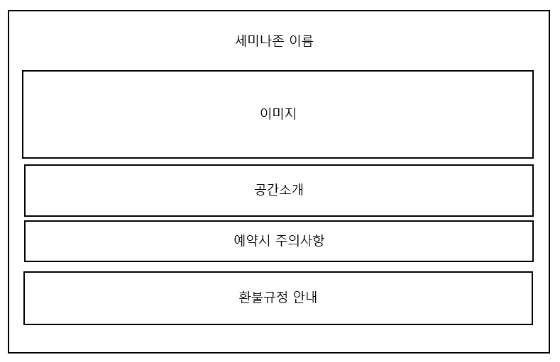
[화면설계] 사용자 – 웹 - 세미나존 정보
1
화면코드
kb_user_w_semiZoneIntro
#
1 | 해당 세미나존의 정보를 보이게 함
 | kb_user_w_semiZoneIntro

Slide 21
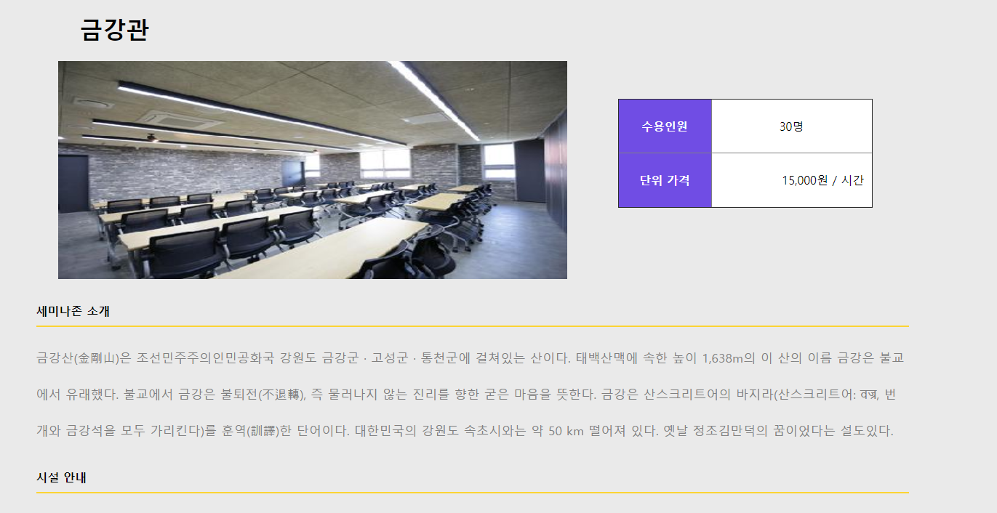
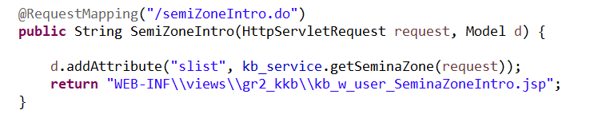
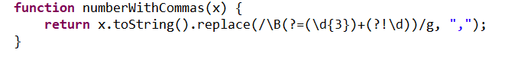
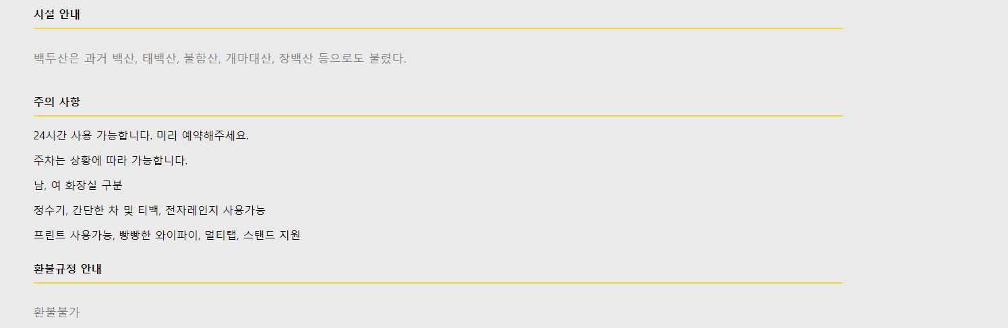
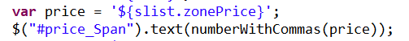
[화면구현] 사용자 – 웹 - 세미나존 정보

Slide 22
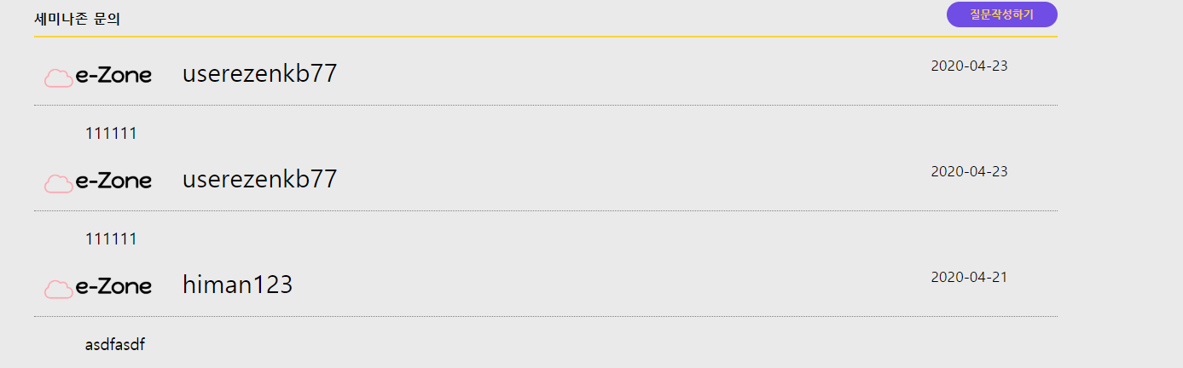
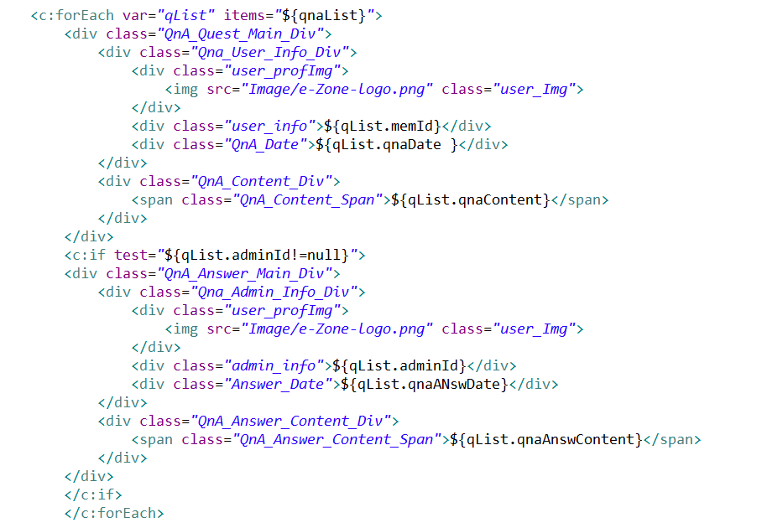
[화면구현] 사용자 – 웹 – 세미나존 문의

Slide 23
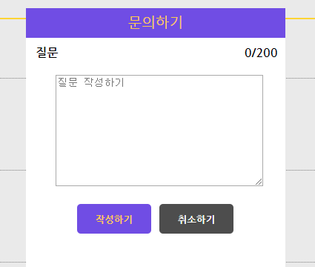
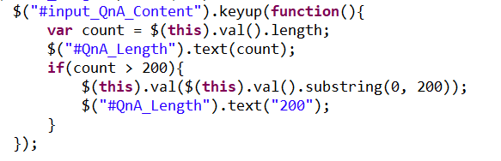
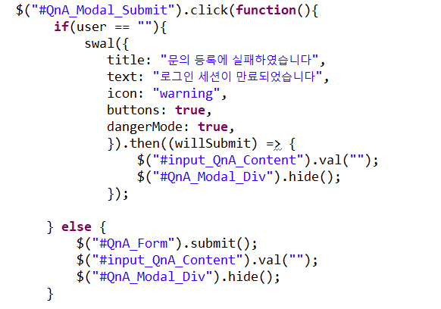
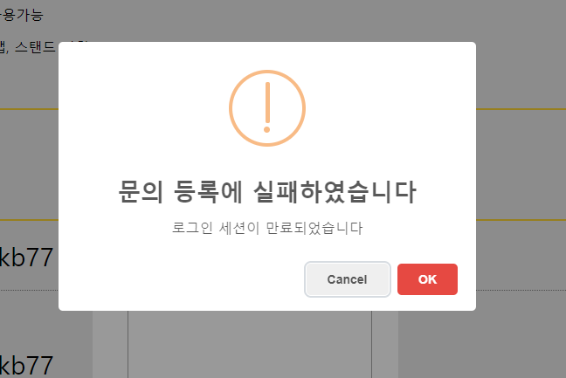
[화면구현] 사용자 – 웹 – 세미나존 문의 등록

Slide 24
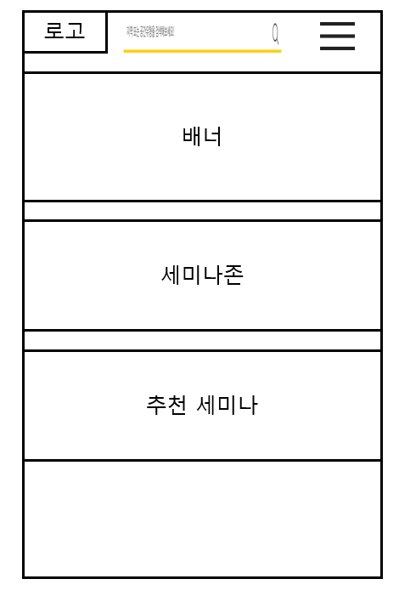
[화면설계] 사용자 – 모바일 -메인페이지
1
화면코드
kb_user_m_main
#
1 | 아이디, 비밀번호를 확인하여 로그인 여부를 정함. 로그인 성송하면 메인페이지로 이동 실패하면 실패 팝업창이 뜨게 함. 네이버, 카카오로 따로

Slide 25
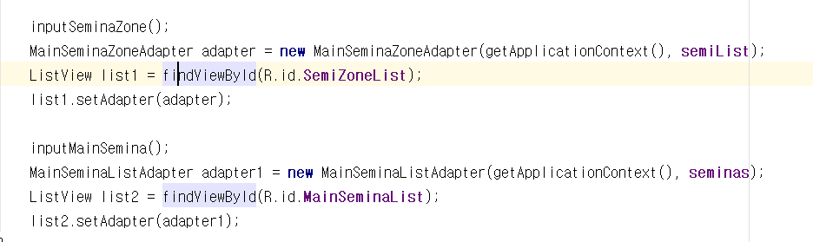
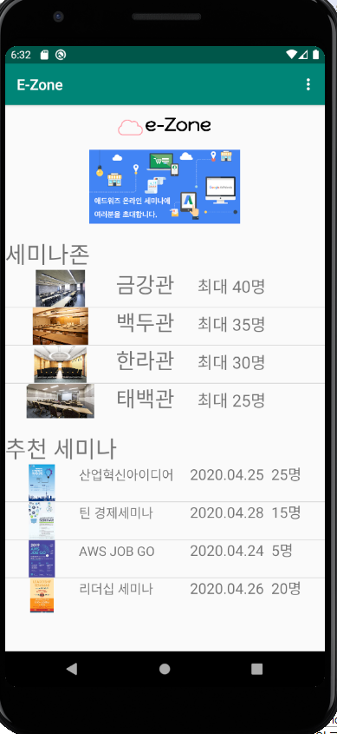
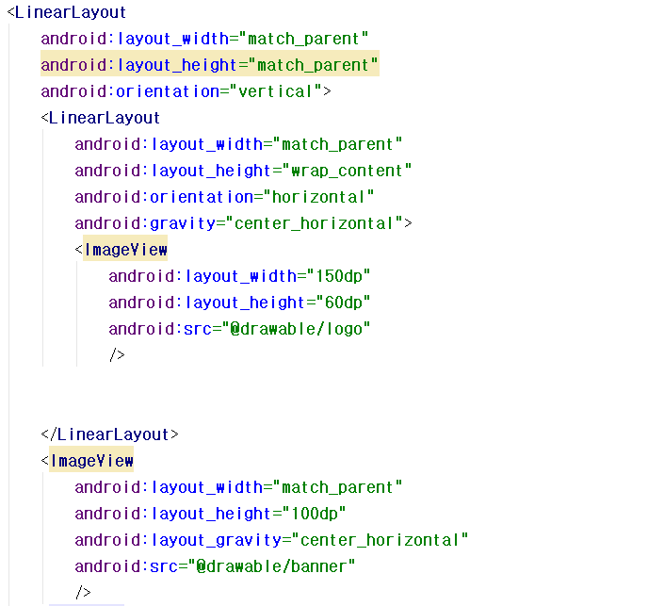
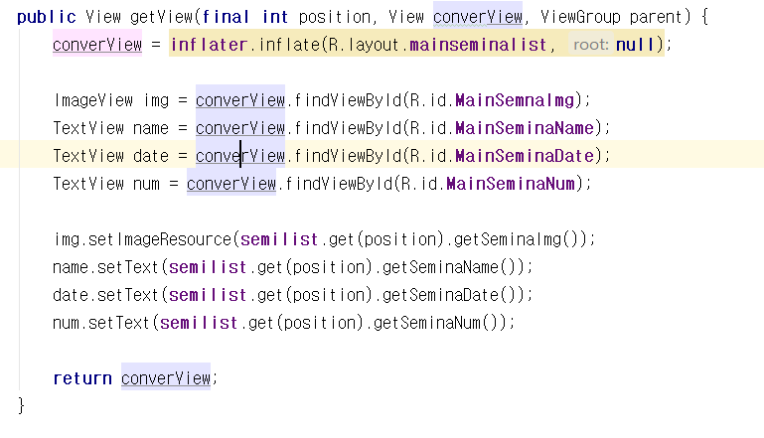
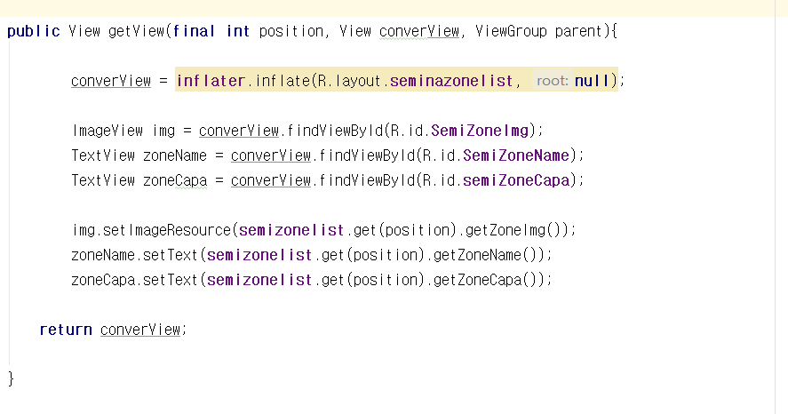
[화면구현] 사용자 – 모바일 -메인페이지

Slide 26
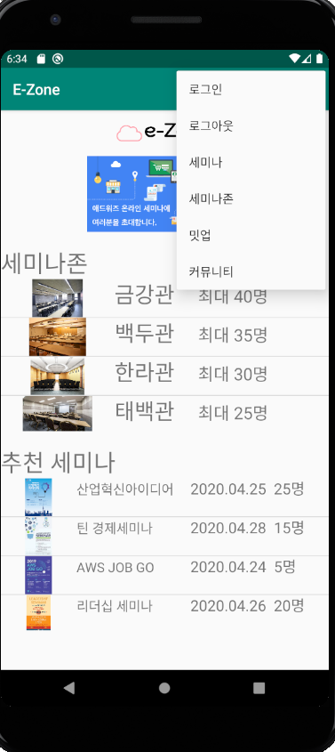
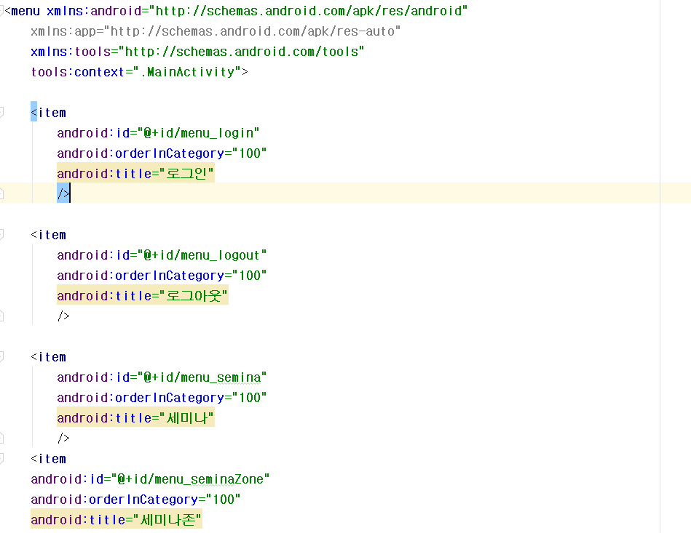
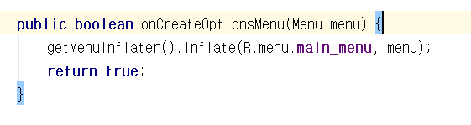

[화면구현] 사용자 – 모바일 –메인페이지 - 메뉴

Slide 27

[화면설계] 사용자 – 모바일 - 로그인 페이지
1
화면코드
kb_user_m_login
#
1 | 아이디, 비밀번호를 확인하여 로그인 여부를 정함. 로그인 성송하면 메인페이지로 이동 실패하면 실패 팝업창이 뜨게 함. 네이버, 카카오로 따로

Slide 28



[화면구현] 사용자 – 모바일 - 로그인 페이지

Slide 29
이형준
화면 설계서

Slide 30

[화면 구현] 사용자 - 웹 – 회원가입 – 회원가입 폼(수정)
아이디, 비밀번호, 이메일, 이름, 주소, 프로필이미지, 관심카테고리를 받을 수 있도록 input을 이용해 form 작성
필수사항 *표시

Slide 31

[화면 구현] 사용자 – 웹 – 마이페이지 – 세미나 예약 리스트(수정)
DOM이 모두 로딩 된 후, AJAX를 통해 받은 데이터를 이용해서 list 로드
페이징 추가

Slide 32
[화면 설계] 사용자 – 앱 – 회원가입 – 회원가입 폼
1
회원가입
화면코드
hj_user_m_signUp
2
아이디
비밀번호
3
#
1 | 회원가입에 필요한 정보를 입력받는 폼, 아이디, 비밀번호, 이메일, 닉네임을 입력받고, 셀렉트 메뉴를 통해 관심카테고리를 선택한다.
2 | 아이디중복 확인은 해당화면에서 처리한다.
3 | 정규표현식을 이용하여 특수문자, 영문, 숫자를 최소 1개씩 입력받아 최소 10자의 비밀번호를 입력 받는다. 이메일의 경우도 정규표현식을 사용하여 abcd@abcd.abc 형태의 이메일을 입력받도록 한다.
비밀번호확인
3
이메일
닉네임
관심1
관심2
관심3
회원가입

Slide 33

[화면 구현] 사용자 – 앱 – 회원가입 – 회원가입 폼
Linear Layout과 spinner를 활용하여 회원가입 폼 제작

Slide 34
[화면 설계] 사용자 – 앱 – 회원가입 – 완료페이지
화면코드
hj_user_m_signUpDone
회원가입이 완료되었습니다.
#
1 | 회원가입 완료 페이지, 로그인 버튼을 눌러서 로그인 페이지로 이동
4
로그인

Slide 35

[화면 구현] 사용자 – 앱 – 회원가입 – 완료페이지
Linear Layout을 통한 회원가입 완료페이지 제작

Slide 36
[화면 설계] 사용자 – 웹 – 세미나등록 – 등록 폼
1
공간선택
zone1
zone2
zone3
zone4
화면코드
hj_user_w_semiReg
세미나명
부제
2
시간선택
9
10
11
12
13
14
15
16
17
18
19
20
21
#
1 | 세미나를 등록하기 위한 정보를 입력하는 페이지로 먼저 공간을 선택하여 공간에 대한 시간정보를 불러온다.
2 | 시간은 최소 2시간으로 1시간 단위로 선택한다. 가능시간범위(09~22시)
3 | 등록하기 버튼을 눌러서 등록 확인 페이지로 이동하고, 해당 페이지에서 예약 완료를 위한 계좌 번호를 발급받는다.
날짜선택
카테고리선택
IT기술
스포츠
건강
음식
음악
가족
언어문화
영상제작
기타
세미나 소개
최대 인원수
참가비 설정
3
등록하기

Slide 37

[화면 구현] 사용자 – 웹 – 세미나등록 – 등록 폼
세미나 등록 폼
세미나 명, 부제, 장소, 날짜, 시간, 카테고리를 선택 가능
세미나소개, 최대 인원수, 참가비를 설정하여 등록 가능

Slide 38


[화면 구현] 사용자 – 웹 – 세미나등록 – 등록 폼
페이지를 이동하지 않고 장소와 날짜를 선택 시 AJAX를 통해서 예약된 시간정보를 호출.
호출된 정보를 이용하여 선택 불가능한 시간 표시.
선택한 시간이 이미 예약된 시간과 겹치는 경우 알림창 호출

Slide 39


[화면 구현] 사용자 – 웹 – 세미나등록 – 등록 폼
기능 - 최소 2시간 이상, 중복되지 않은 시간을 선택한 경우 선택 가능.
문제점 – 등록 폼을 작성하는 시기에는 해당 시간이 비어있었지만, 등록 버튼을 누를 때 해당 시간이 다른 사람에 의해 예약이 되어 버린 경우 해당 시간대가 중복 예약되는 경우 발생.
문제 해결 방안 – 서버 단에서 등록 바로 이전에 예약하는 시간이 적합한지 추가적 검증이 필요

Slide 40
[화면 설계] 사용자 – 웹 – 세미나등록 – 완료 페이지
화면코드
hj_user_w_semiReg_Done
세미나 등록이 완료되었습니다!
등록된 내용으로 예약을 진행하기 위해서 아래의 계좌번호로 입금이 필요합니다.
#
4 | 등록완료, 예약을 위한 계좌번호 발급 확인
우리은행
123456789-1235
메인화면
마이페이지
4

Slide 41

[화면 구현] 사용자 – 웹 – 세미나등록 – 등록 완료
세미나가 정상적으로 등록되었을 경우 이동하는 페이지.

Slide 42
유서희
화면 설계서

Slide 43







[화면 설계]사용자 - 웹 - 세미나 상세페이지 -1
e-Zone
화면코드
sh_user_w_semiDetail
1
양천.강서 모임공간 그림민화랑
우리끼리만의 고즈넉한 공간을 찾는다면 이곳입니다
3
# | 기능명
1 | 컨텐츠 - 세미나를 소개하는 페이지
3 | 세미나 정보 - 주최자, 시간, 카테고리, 최대인원, 장소 표시
블루문
친목
세미나 정보
주최자 | 김길동
시간 | 2020년 5월 20일 13:00:00(2시간)
카테고리 | 예술
최대인원 | 20명
장소 | e-Zone <블루문> 세미나존
세미나 소개
바로 예약하기

Slide 44



[화면 구현]사용자 - 웹 – 세미나 상세페이지 – 세미나문의

Slide 45



[화면 구현]사용자 - 웹 – 세미나 상세페이지 – 세미나문의

Slide 46


[화면 설계]사용자 - 웹 – 세미나 상세페이지 – 세미나문의
e-Zone
화면코드
sh_user_w_semiDetail
5
세미나 문의5개
# | 기능명
5 | Q&A 세미나에 대해 궁금한 것을 물어 볼 수 있 는 공간으로 주최자만 답글을 달 수 있음
질문작성하기
바로예약하기
더보기

Slide 47

[화면 설계]사용자 - 웹 – 세미나 상세페이지 – 세미나 문의(모달)
e-Zone
화면코드
sh_user_w_semiDetail
5
세미나 문의5개
# | 기능명
5 | Q&A - 세미나에 대해 궁금한 것을 물어 볼 수 있 는 공간으로 주최자만 답글을 달 수 있음
질문작성하기
바로예약하기
더보기

Slide 48


[화면 구현]사용자 - 웹 – 세미나 상세페이지 – 세미나 문의(모달)

Slide 49



[화면 설계]사용자 - 웹 – 세미나 상세페이지 – 세미나 문의(상세)
e-Zone
화면코드
sh_user_w_semiDetail_detail
세미나 문의
6
# | 기능명
6 | Q&A(더보기) 세미나 상세페이지의 더보기를 클릭하면 페이지가 이동하여 더 많은 Q&A를 볼수 있음

Slide 50



[화면 설계]사용자 - 웹 – 세미나 상세페이지 – 세미나문의(상세)

Slide 51



[화면 설계]사용자 – 웹 – 세미나 결제 페이지– 1
e-Zone
화면코드
sh_user_w_semiPay
7
신청하기
바로 예약하기
8
신청 세미나
# | 기능명
7 | 세미나 세미나에 대한 정보
8 | 결제 예정 금액 - 최종 결제 금액 표시
IT 최신 트렌드 공유 세미나
날짜
IT 최신 트렌드 공유 세미나는 IT 정보를 공유합니다. 주로 노트북, 데스크톱, 휴대폰에 대해 토론하고 친목을 도모합니다
시간
신청인원
IT 최신 트렌드 공유 세미나는 IT 정보를 공유합니다. 주로 노트북, 데스크톱, 휴대폰에 대해 토론하고 친목을 도모합니다 IT 최신 트렌드 공유 세미나는 IT 정보를 공유합니다. 주로 노트북, 데스크톱, 휴대폰에 대해 토론하고 친목을 도모합니다IT 최신 트렌드 공유 세미나는 IT 정보를 공유합니다. 주로 노트북, 데스크톱, 휴대폰에 대해 토론하고 친목을 도모합니다IT 최신 트렌드 공유 세미나는 IT 정보를 공유합니다. 주로 노트북, 데스크톱, 휴대폰에 대해 토론하고 친목을 도모합니다IT 최신 트렌드 공유 세미나는 IT 정보를 공유합니다. 주로 노트북, 데스크톱, 휴대폰에 대해 토론하고 친목을 도모합니다

Slide 52


[화면 구현]사용자 – 웹 – 세미나 결제 페이지

Slide 53


[화면 구현]사용자 – 웹 – 세미나 결제 페이지

Slide 54
[화면 설계]사용자 – 웹 – 세미나 결제 페이지– 5
e-Zone
화면코드
sh_user_w_semiPay
신청이 완료 되었습니다 신청 확정을 위해서는 아래의 계좌번호로 무통장입금이 필요합니다
# | 기능명
1 | 신청 완료 페이지 무통장 입금 은행/계좌번호 안내
우리은행 | 123-1234-12345-12-123
홈으로

Slide 55


[화면 설계]사용자 – 웹 – 세미나 결제 페이지– 5

Slide 56

[화면 설계]사용자 - 모바일 – 세미나 상세페이지
화면코드
sh_user_m_semiDetail
# | 기능명
1 | 참여 인원 선택

Slide 57


[화면 구현] 사용자 - 모바일 – 세미나 상세페이지

Slide 58

[화면 설계]사용자 – 모바일 – 세미나 결제 페이지
화면코드
sh_user_m_semiPay
바로 예약하기
# | 기능명
1 | 신청자 정보 신청자이름, 연락처 기입

Slide 59

[화면 구현]사용자 – 모바일 – 세미나 결제 페이지

Slide 60
김현태
화면 설계서

Slide 61

[화면 설계] 사용자 - 웹 - 게시판 – Q&A
화면코드
ht_user_w_qna
1

Slide 62

[화면 설계] 사용자 - 웹 - 게시판 – Q&A

Slide 63

[화면 설계] 사용자 - 웹 - 게시판 - 공지사항
화면코드
ht_user_w_notice
#
1 | 검색어 입력을 통한 공지사항 검색
2 | 제목을 클릭하면 summary, detail 태그의 형식으로 공지사항 내용 표시
3
4
5
 | jQuery – 아코디언 메서드 사용
1
2

Slide 64

[화면 설계] 사용자 - 웹 - 게시판 - 공지사항
화면코드
ht_user_w_notice
#
3 | 글 10개 단위로 페이지 네이션 구현
 | 날짜는 – datepicker Dialog – 등록 하는 창 불러올 때

Slide 65

[화면 설계] 사용자 - 모바일 - 게시판 - 공지사항
화면코드
ht_user_m_notice
1
#
1 | 텍스트뷰, 버튼을 이용한 검색 기능을 포함한 화면 구현
2 | 리스트뷰를 이용한 공지사항 목록 표시
3
4
5
2

Slide 66

[화면 설계] 사용자 - 모바일 - 게시판 - 공지사항
화면코드
ht_user_m_notice
1
#
1 | 텍스트뷰, 버튼을 이용한 검색 기능을 포함한 화면 구현
2 | 리스트뷰를 이용한 공지사항 목록 표시
3
4
5
2

Slide 67



[화면 설계] 사용자 - 웹 - 게시판 – Q&A
화면코드
ht_user_w_qna
Q&A
#
1 | 카테고리 선택, Q&A 제목 입력, Q&A 내용 입력, 공개 or 비공개 구분 선택하여 Q&A 등록
2 | 제목 클릭하면 summary, detail 태그 형식으로 Q&A 내용 표시 비공개 Q&A의 경우 비공개 글입니다로 표시
3
4
5
제목 입력
제목을
1
내용 입력
내용을
2

Slide 68

[화면 설계] 사용자 - 웹 - 게시판 – Q&A
화면코드
ht_user_w_qna
1

Slide 69


[화면 설계] 사용자 - 웹 - 게시판 – Q&A
화면코드
ht_user_w_qna
1

Slide 70


[화면 설계] 사용자 - 웹 - 게시판 – Q&A
화면코드
ht_user_w_qna
1

Slide 71

[화면 설계] 사용자 - 웹 - 게시판 – Q&A
화면코드
ht_user_w_qna

Slide 72

[화면 설계] 사용자 - 웹 - 게시판 – Q&A
화면코드
ht_user_w_qna
#
3 | 글 10개 단위 페이지 네이션 구현
3

Slide 73



[화면 설계] 사용자 - 웹 - 게시판 – Q&A
화면코드
ht_user_w_qna
3

Slide 74

[화면 설계] 사용자 - 모바일 - 게시판 – Q&A
Q&A
화면코드
ht_user_m_qna
1
#
1 | 스피너, 텍스트뷰, 버튼을 이용한 검색 기능을 포함한 화면 구현
2 | 리스트뷰를 이용한 FAQ 목록 표시
3
4
5
2

Slide 75

[화면 설계] 사용자 - 모바일 - 게시판 – Q&A
화면코드
ht_user_m_qna
#
1 | 스피너, 텍스트뷰, 버튼을 이용한 검색 기능을 포함한 화면 구현
2 | 리스트뷰를 이용한 FAQ 목록 표시
3
4
5
1
2

Slide 76
금주 FeedBack 및 차주 계획
지식공유 플랫폼

Slide 77

금주 Feedback 및 차주 계획
금주 FeedBack
차주 계획

Slide 78
THANK YOU
http://192.168.4.14:6080/e_Zones/main.do

Slide 79
양식 통일
지식공유 플랫폼

Slide 80

양식 통일
PREPARED STATEMENT 사용
컬럼은 숫자 형식으로

Slide 81

양식 통일
PREPARED STATEMENT 사용
컬럼은 숫자 형식으로

Slide 82
양식 통일
 | 통일 양식
JAVA 패키지명 | ezone
JAVA DAO | ezone.dao.-----
JAVA SERVICE | ezone.service.-----
JAVA CONTROLLER | ezone.controller.----
JAVA VO | ezone.vo.----
JAVA API | ezone.api.----
VO Date 데이터 타입 | Java에서 import할 경우 import java.sql.Date 사용 (import java.util.Date (x))
코드형 데이터 | 가운데 정렬
숫자형 데이터 | 오른쪽 정렬, 천 단위 콤마(,)
문자열 데이터 | 왼쪽 정렬

Slide 83
양식 통일 – DB SEQUENCE
테이블명 | 컬럼명 | SEQUENCE명 | 시작 SEQUENCE
세미나존 예약 및 세미나 등록 | 세미나 코드 | semi_code_seq | 1100000
세미나 참가 예약 | 세미나 참가 코드 | parti_code_seq | 1200000
밋업 | 밋업 코드 | mu_code_seq | 2100000
밋업 참가 예약 | 밋업 참가 코드 | mu_parti_code | 2200000
세미나/밋업 문의사항 | 문의 코드 | sq_code_seq | 3100000
Q&A | QNA | qna_code_seq | 3200000
공지사항 | 공지사항 코드 | noti_code_seq | 4100000
FAQ | FAQ 코드 | faq_code_seq | 4200000
세미나존 | 세미나존 코드 | sz_code_seq | 5100000
캐러셀 배너 | 캐러셀 코드 | carou_code_seq | 6100000

Slide 84
권기범
화면 설계서

Slide 85
유서희
화면 설계서

Slide 86
이형준
화면 설계서

Slide 87
김현태
화면 설계서

